Slide 1
Machines thermiques réelles
Agrégation 2019

Slide 2
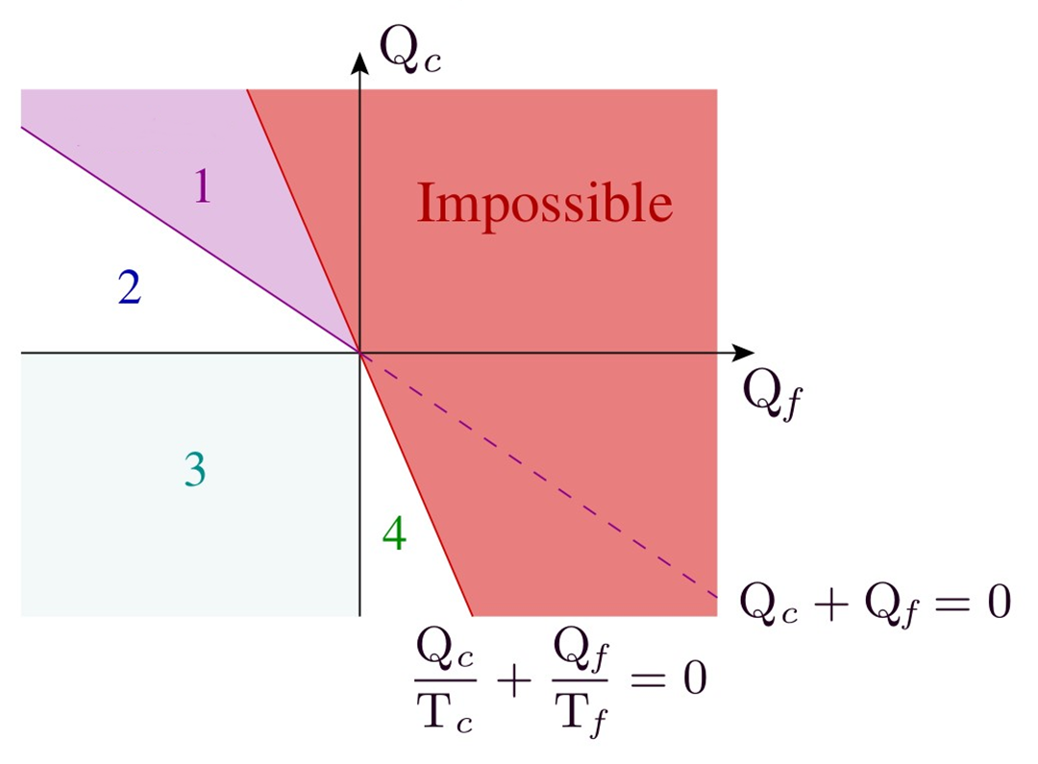
Diagramme de Raveau
Moteur
Radiateur type convection forcée
Radiateur
Machine frigorifique

Slide 3
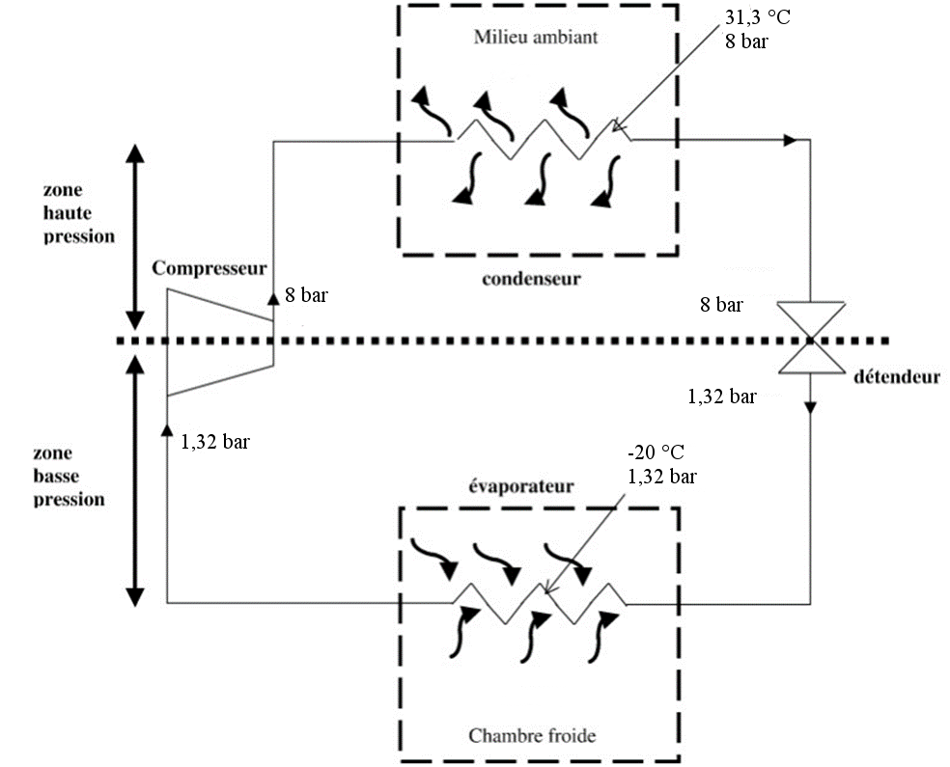
Principe d’un réfrigérateur
3
T_{c} = 20°C
T_{cond} = 40 °C
10,2 bar
4
10,2 bar
10,2 bar
0,85 bar
0,85 bar
T_{f} = - 18 °C
T_{év} = - 30 °C
0,85 bar
1
2

Slide 4
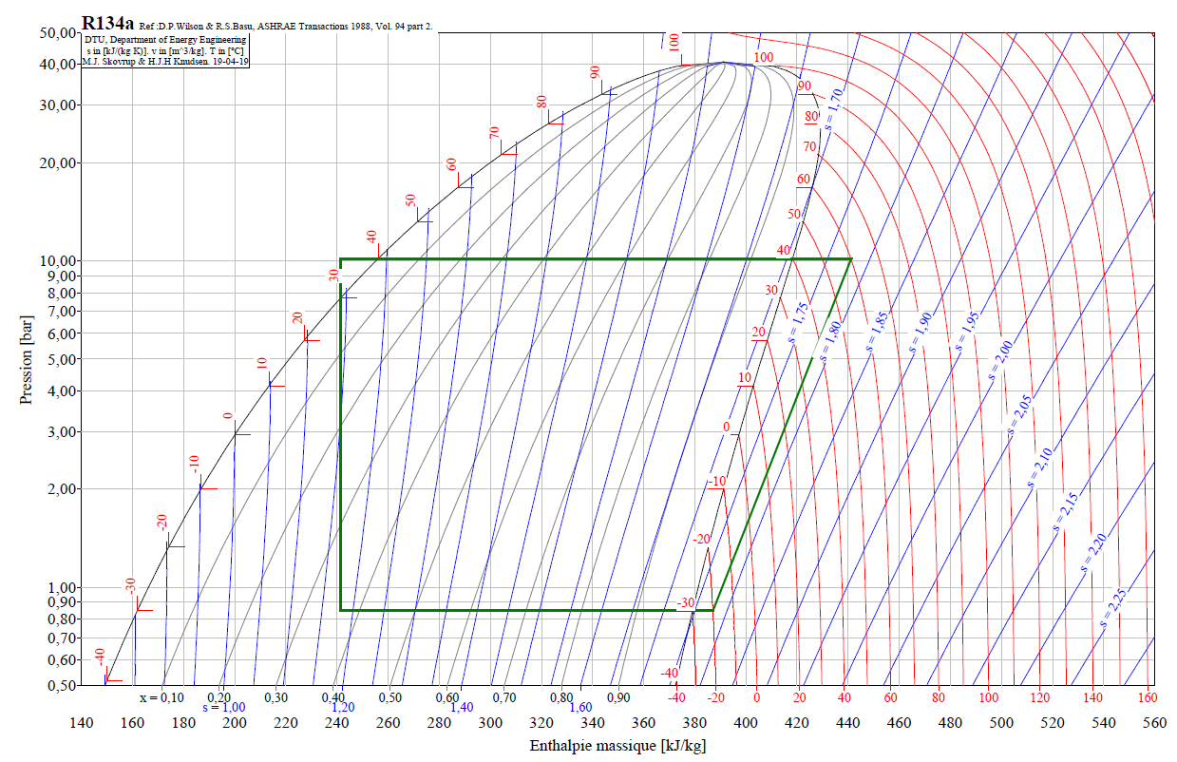
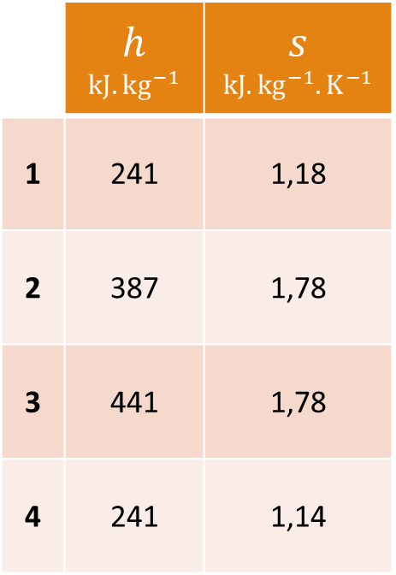
 | $h$ $$kJ.kg^{−1}$$ | $s$ $$kJ.kg^{−1}.K^{−1}$$
1 | 241 | 1,18
2 | 387 | 1,78
3 | 441 | 1,78
4 | 241 | 1,14
4
Condenseur
3
Détendeur
Compresseur
Évaporateur
1
2

Slide 5
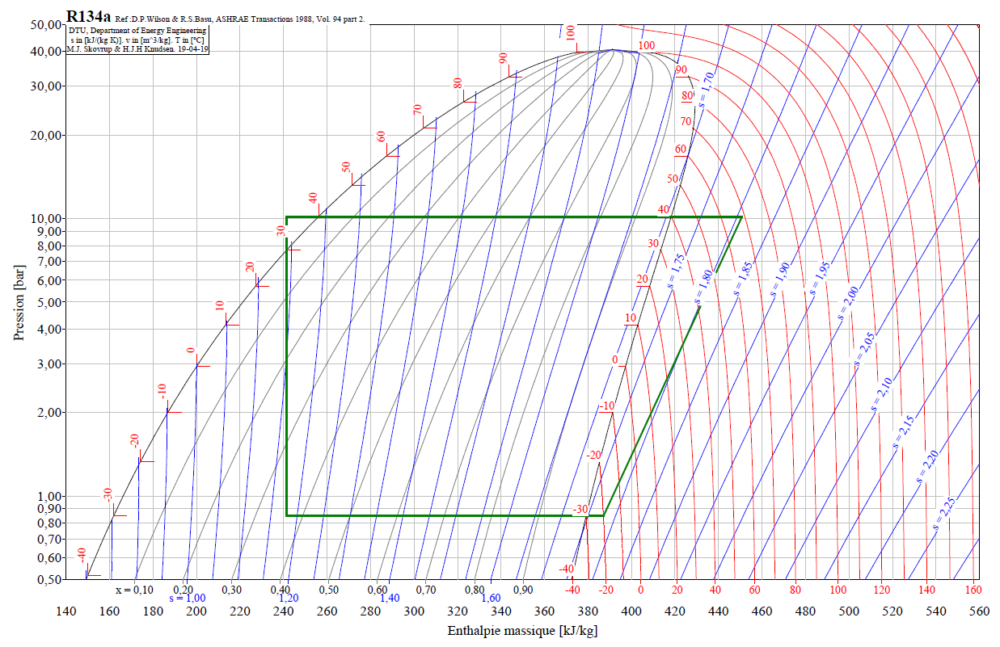

 | $h$ $$kJ.kg^{−1}$$ | $s$ $$kJ.kg^{−1}.K^{−1}$$
1 | 241 | 1,18
2 | 387 | 1,78
3 | 451 | 1,81
4 | 241 | 1,14
4
3
1
2

